Slide 1
ПЕРША ДОМЕДИЧНА ДОПОМОГА ПРИ КРОВОТЕЧАХ
Одеський національний університет імені І.І. Мечникова
Кафедра здоров’я людини та цивільної безпеки
Спікер: доцент кафедри Вадим Пєнов

Slide 2
Кровотеча – витікання крові з кровоносних судин при порушенні цілісності їх стінки.
Кров в організмі людини виконує три основні функції:
1. Подача кисню і основних поживних речовин до тканин організму і виведення продуктів життєдіяльності.
2. Захист організму від захворювань шляхом вироблення антитіл і захист від інфекцій.
3. Підтримка постійної температури тіла.

Slide 3
Кровотечі бувають зовнішніми і внутрішніми.
зовнішні
внутрішні
витікання крові з рани або природних отворів тіла (носа, рота).
скупчення крові в порожнинах тіла (плевральної, черевної, серцевої).

Slide 4
• артеріальні кровотечі;
• венозні кровотечі;
Залежно від пошкодженої судини розрізняють:
• капілярні кровотечі;

Slide 5
Артеріальна кровотеча – кров виливається пульсуючим струменем яскраво-червоного кольору. Артеріальна кровотеча призводить до розвитку гострого недокрів'я. Втрата більше 1000 мл
крові загрожує життю хворого і може призвести до смерті.
Венозна кровотеча – безперервне витікання рівномірного струменя крові темного кольору. Поранення великих вен шиї небезпечно через виникнення повітряної емболії судин серця, мозку. У момент вдиху в просвіт вени надходить повітря.

Slide 6
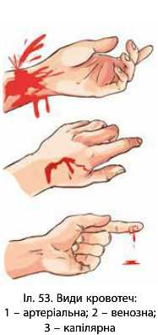
Капілярна кровотеча – рівномірний просочування невеликої кількості крові з пошкодженої шкіри або органів. Кров минає повільно, краплями. Капілярна кровотеча зупиняється самостійно.

Slide 7
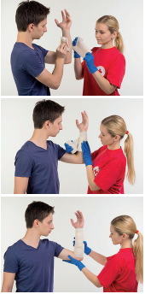
Розрізняють тимчасову і остаточну зупинку кровотечі.
Тимчасова зупинка кровотечі застосовується при наданні першої медичної, долікарської та першої лікарської допомоги:
пальцеве притиснення судини;
максимальне згинання кінцівки в суглобі;
накладення джгута;
накладення затиску в рані;
підняте положення кінцівки.
Остаточна зупинка кровотечі проводиться в асептичних умовах хірургічного стаціонару лікарями - хірургами, травматологами та іншими фахівцями.

Slide 8
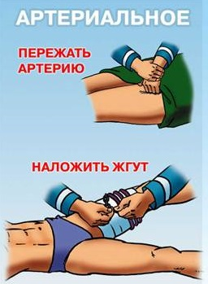
Артеріальна кровотеча може бути зупинена пальцевим притисненням артерії до кістки проксимальніше (ближче до тулуба) поранення
або накладення джгута.
За допомогою джгута зупиняють кровотечі на кінцівках. При відсутності джгута можна використовувати підручні засоби: ремінь, мотузку, хустку, косинку і т.д.
Джгут накладається поверх одягу, рушники, косинки, хустки і т.д.
Затягувати джгут потрібно до припинення кровотечі з рани і зникнення периферичного пульсу.

Slide 9
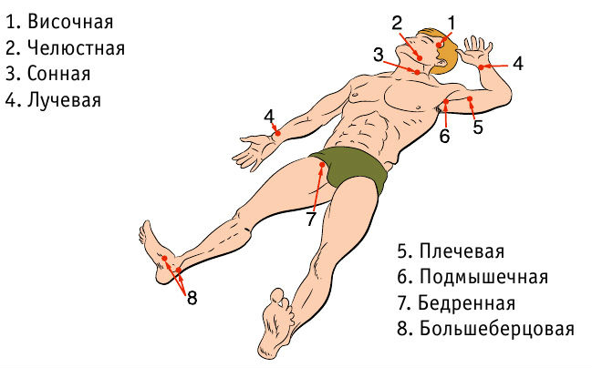

Slide 10
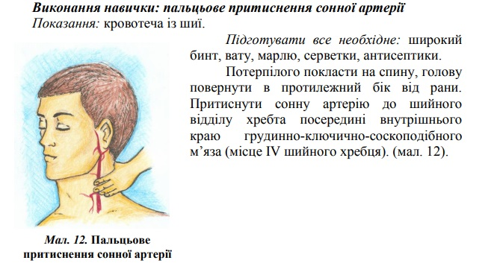

Slide 11
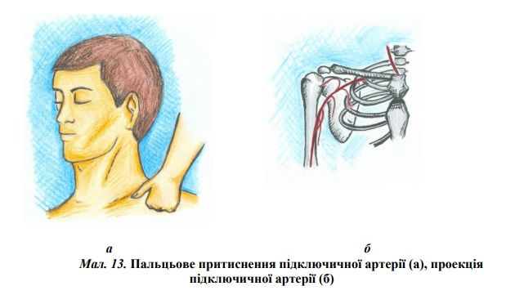

Slide 13
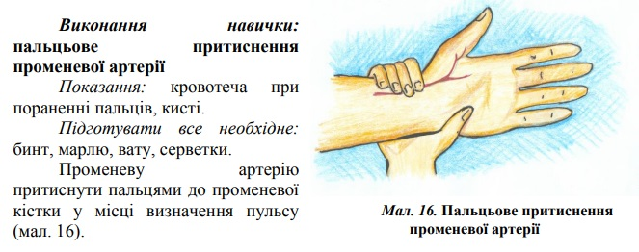

Slide 14
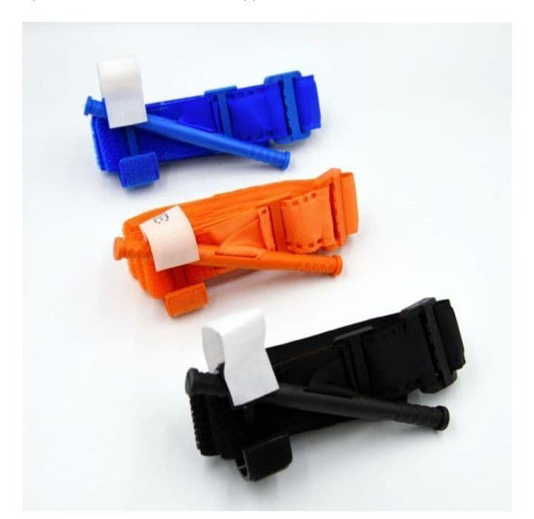
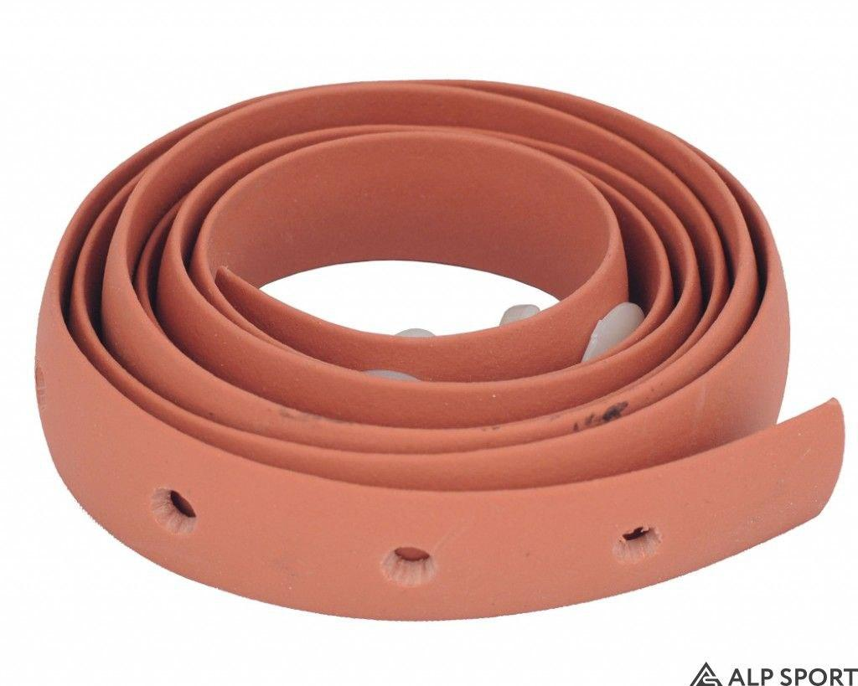
Джгут турнікет
Джгут Есмарха

Slide 15
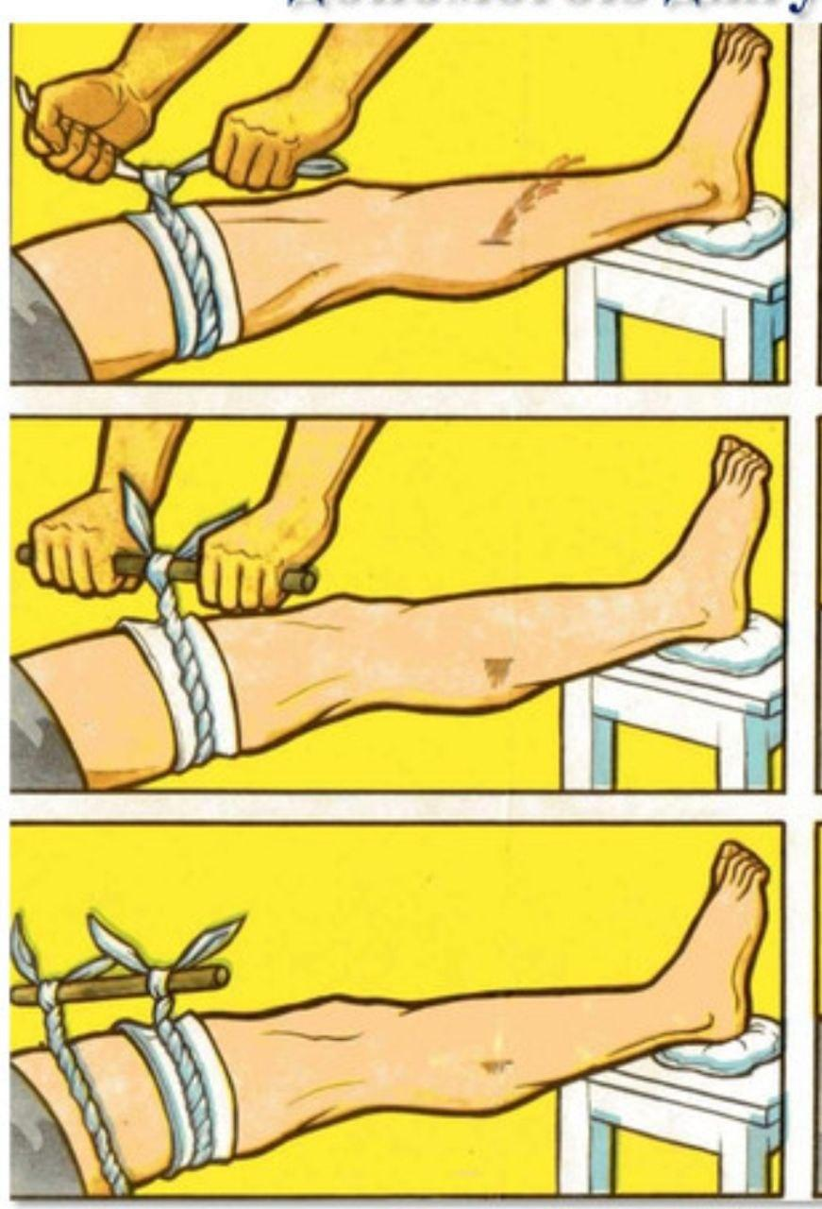
Джгут за допомогою закрутка

Slide 16
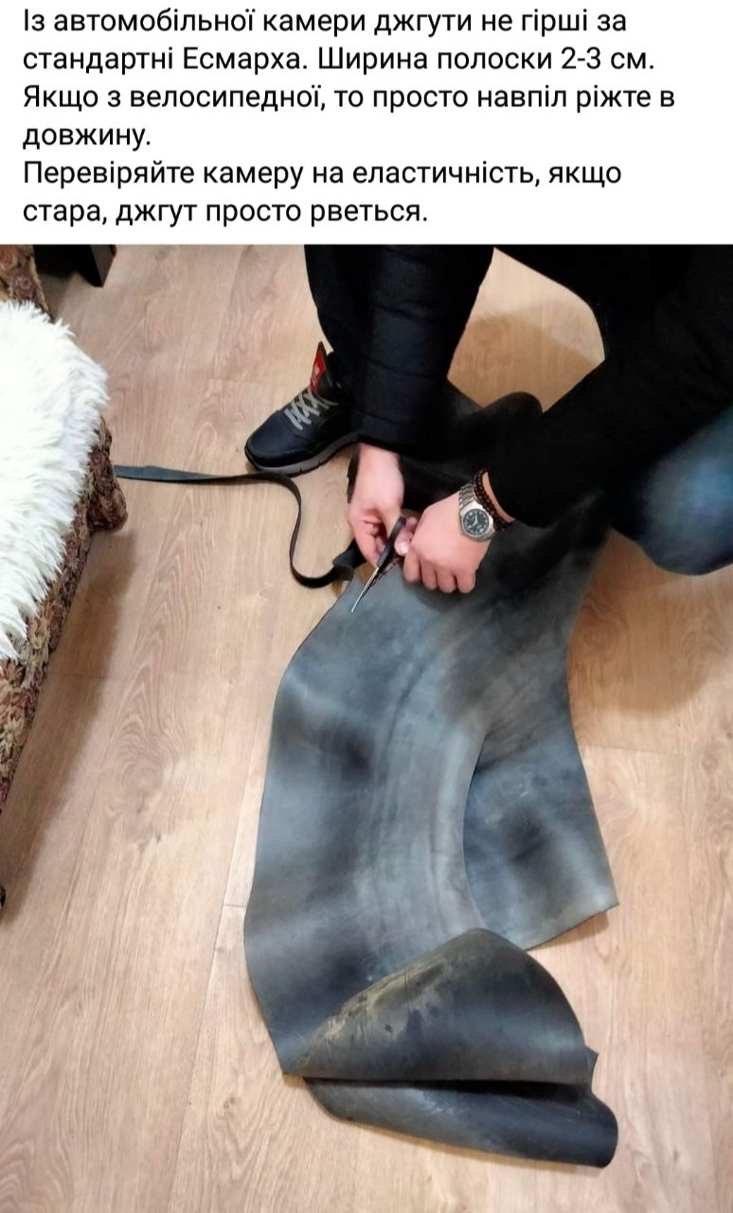
Із автомобільної камери джгути не гірші за стандартні Есмарха. Ширина полоски 2-3 см. Якщо з велосипедної, то просто навпіл ріжте в довжину.
Перевіряйте камеру на еластичність, якщо стара, джгут просто рветься.

Slide 17
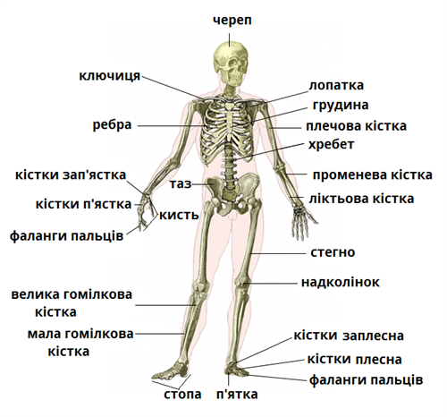

Slide 18
Тримати джгут на кінцівці слід не довше 2 год, а в
холодну пору року – не довше 1 год.
Час накладання джгута вказується в записці, яку прикріплюють до потерпілого. Після закінчення 2 год. необхідно послабити джгут на кілька хвилин – до появи рожевого кольору кінцівки. Роблять це повільно, з тим, щоб у випадку відновлення кровотечі потік крові не виштовхнув кров’яний згусток, який утворився у рані. Потім його знову накладають вище або нижче колишнього місця розташування.
Увага! При венозній кровотечі джгут не накладається, так як він може посилити кровотечу.

Slide 19
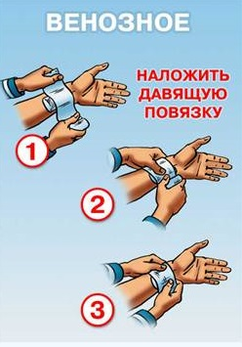
Венозна або капілярна кровотеча може бути зупинена накладанням тиснучої пов’язки: на рану накладають декілька шарів стерильної марлі або бинта, потім шар вати, і все це щільно перебинтовують.

